Slide 1
Экономические РЕБУСЫ
Гусельникова Ирина Викторовна, методист Мбоу до гцир, г.о.Тольятти

Slide 2


Slide 3


Slide 4


Slide 5


Slide 6


Slide 7


Slide 8


Slide 9


Slide 10


Slide 11


Slide 12
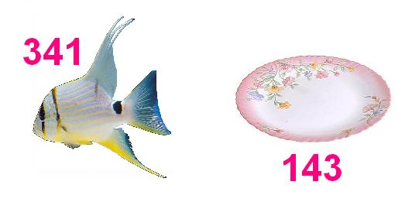

Slide 13
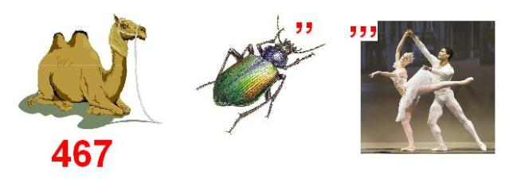

Slide 14
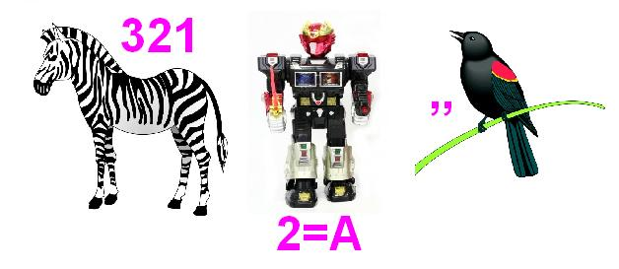

Slide 15


Slide 16


Slide 17


Slide 18
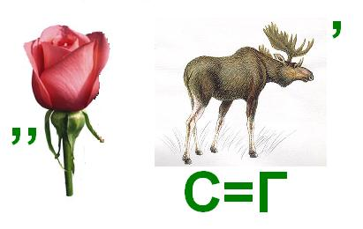

Slide 19
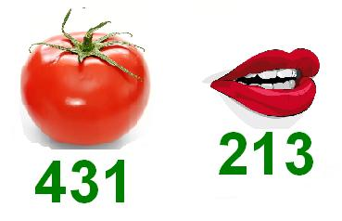

Slide 20


Slide 21


Slide 22
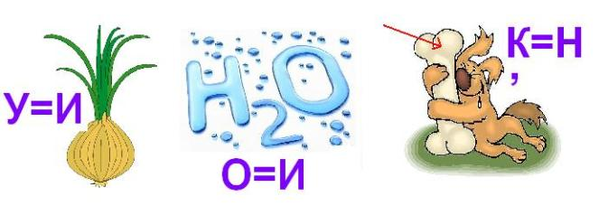

Slide 23


Slide 24


Slide 25


Slide 26
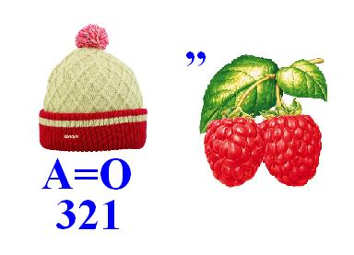

Slide 27


Slide 28


Slide 29


Slide 30


Slide 31


Slide 32


Slide 33
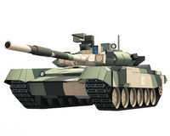
1 = Б

Slide 34
Ответы:
деньги, товары, экспорт, налог, товар, заказ, полтина, банкрот, обмен, банк, бартер, бюджет, безработица,
валюта, вексель, выручка, залог, импорт, инвестирование, конкуренция, ликвидность, предприниматель, монополист, кредит, пошлина, рента, экономика, рынок, стоимость, труд, услуга, банк

